Slide 1
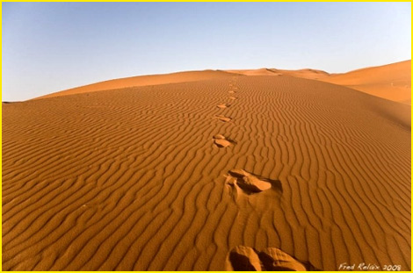
Притча «Двое в пустыне»

Slide 2
Через пустыню шли двое и о чём-то разгорячённо спорили. Один, то и дело, облизывая тонкие сухие губы с застывшим на них желтоватым налётом, страстно что-то доказывал второму, но тот лишь презрительно морщился и хрипло усмехался: «Безумны твои речи», — и в свою очередь начинал развивать собственные. идеи. Но вскоре первый нетерпеливо перебивал второго, и всё начиналось сначала. Каждый из них отстаивал свою правоту, старался продемонстрировать свою силу, стремился обратить в свою веру.

Slide 3
И вот уже на пороге ночи спор перешёл в ссору, и уже готова была вспыхнуть вражда. И каждый уже кричал другому, что может обойтись и без него. И тогда они, не сговариваясь, решили пойти врозь — каждый своей дорогой. Их уже обступила холодная мрачная ночь. И вокруг простиралась пустыня. И первый дерзко шагнул во тьму.

Slide 4
Предположи,
как закончилась эта история?

Slide 5
Но вскоре он услышал за собой шаги своего спутника и подумал: «Какая во мне сила! Он пошёл за мной, потому что он не может обойтись без меня».
«Всё-таки как он слаб! Надо пойти за ним, чтобы уберечь его от бед и опасностей, иначе это будет лежать на моей совести»,
— думал в это время другой, догоняя первого.

Slide 6
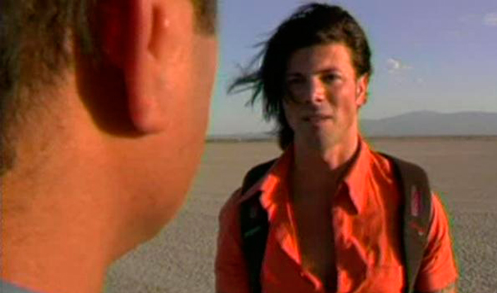
В чём истина?

